Slide 1
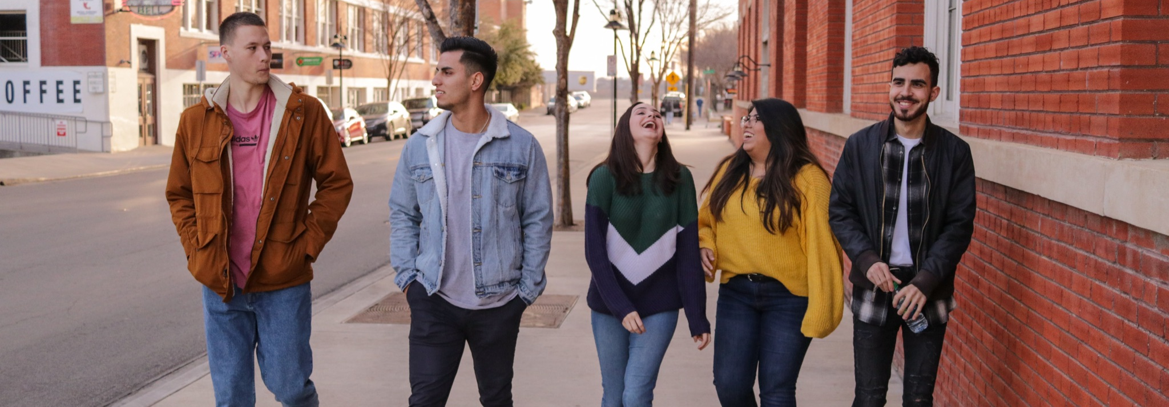
Det har aldri vært lettere å ytre seg, men...
Et skoleopplegg om ytringsfrihet av unge for unge
Notes:
Den neste dobbeltimen skal vi snakke om det å bruke stemmen sin, hva ytringsfrihet er og hvilket ansvar vi har når vi ytrer oss. Det har aldri vært lettere å ytre seg, og flere kommer til orde både gjennom sosiale og tradisjonelle medier, men det er likevel en del barrierer som gjør at særlig unge er usikre når de skal mene noe. De neste to timene skal vi snakke litt mer om hvorfor det er sånn, og hva vi kan gjøre.

Slide 2
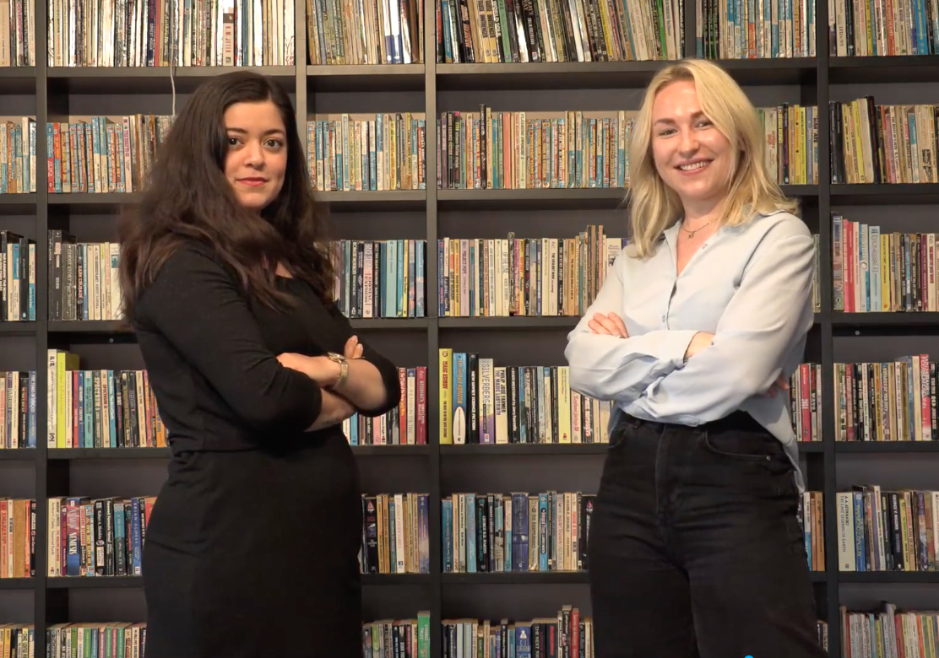
Del 1:
Introduksjonsfilm om
ytringsfrihet med
Nancy Herz og Eliana Hercz.
Notes:
Lenke til introduksjonsfilmen: www.norskpen.no/skoleopplegg

Slide 3
Del 2:
Hva mener dere? Fem påstander.

Slide 4
Påstander om YTRINGSFRIHET

Slide 5
Jeg har rett til å si akkurat hva jeg vil

Slide 6
Jeg er ikke ansvarlig for hvordan andre reagerer på det jeg sier

Slide 7
Noen ytringer bør forbys

Slide 8
De fleste unge vil ikke mene noe i offentligheten på grunn av faren for sosiale konsekvenser

Slide 9
Jeg dobbeltsjekker alltid informasjonen jeg deler på sosiale medier

Slide 10
Del 3:
Oppgavehefte om ytringsfrihet.

Slide 11
Oppgave 1:
Tenk på en betent situasjon/diskusjon der du ønsket å si noe, men lot være. Skriv ned grunnene til at du lot være å ytre deg.

Slide 12
Oppgave 2:
Hvilke kanaler ville du brukt til å ytre deg om et tema du brenner for? Er det noen kanaler det er lettere å ytre seg i enn andre, og hva er de positive og negative sidene ved disse kanalene?

Slide 13
Oppgave 3:
Kan du tenke på noen situasjoner der ytringsfriheten bør begrenses? Hvorfor/hvorfor ikke?

Slide 14
Oppgave 4:
Hva legger du i begrepet «ytringsansvar»?

Slide 15
Oppgave 5:
Hva bør gjøres for at det skal bli enklere for unge å bruke stemmen sin?

Slide 16
Oppgave 6:
Hva kan du gjøre for at andre unge skal tørre å bruke stemmen sin?

Slide 17
Oppgave 6:
Hva kan du gjøre for at andre unge skal tørre å bruke stemmen sin?

Slide 18
Seks råd til deg som vil bruke stemmen din!
1. Alltid prøv å forstå hva meningsmotstanderen mener. Ikke baser din kritikk på noe du antar at vedkommende mener.
2. Diskuter sak, ikke person.
3. Undersøk om det finnes organisasjoner eller grupper som er interessert i det samme som deg. Står man sammen, blir terskelen lavere for å engasjere seg.
4. Det er mange måter å bruke stemmen sin på! Det enkleste er å snakke med familie og venner om det man er engasjert i. Så kan man etter hvert organisere seg, lage kampanjer, lage kunst, bruke sosiale medier, skrive kronikk og så videre. Ikke alle saker trenger å være store for å være viktige. Alle har unike erfaringer som samfunnet kan ha nytte av, men det kan man ikke vite før man har delt dem med andre.
5. Tenk: hva kan jeg bidra med i denne saken? Vil diskusjonen bli bedre med mine synspunkter? Burde jeg lytte til andre og lære mer av andre før jeg tar et standpunkt? Hvordan kan jeg uttrykke meg slik at andre kommer til å forstå hva jeg mener?
6. Bruk tid på å finne kilder og faktasjekke egne påstander. Tenk på potensielle motreaksjoner og gode argumenter mot disse. Da er du bedre rustet dersom en debatt skulle oppstå.

